Slide 1
Ingeniería Informática
Fundamentos de la Informática
Ejercicio práctico de diseño lógico digital
Agosto 2022

Slide 2
ENUNCIADO
Un automóvil dispone de cuatro sensores, cada sensor está ubicado en una de sus puertas y sirve para detectar cuando la puerta esta abierta (1) o cerrada (0), además cuenta con una alarma contra robos que se enciende en base a las siguientes condiciones:
Si las dos puertas principales (chofer y copiloto) se abren, la alarma se enciende.
Además, la alarma se enciende también siempre que 3 puertas estén abiertas.
En todos los demás casos, la alarma permanece apagada.
ACTIVIDADES:
Identificar la cantidad de variables de entrada y salida del circuito, especificar cuántos bits de entrada y salida son necesarios.
Construir la tabla de verdad del sistema.
Obtener la ecuación de salida del circuito.
Simplificar la ecuación de la salida.
Diseñar el circuito simplificado usando compuertas lógicas.

Slide 3
ACTIVIDADES
Identificar la cantidad de variables de entrada y salida del circuito.
MECANISMOS DE ENTRADA: Son aquellos dispositivos o elementos que entregan una señal de entrada al sistema para que esta señal sea procesada. Ej.: interruptores, switchs, sensores, pulsadores, etc.
MECANISMOS DE SALIDA: Son aquellos dispositivos o elementos que reciben una señal de control del sistema y actúan en consecuencia, son conocidos como actuadores. Ej.: motores, ventiladores, alarmas, lámparas, etc.
Enunciado: Un automóvil dispone de cuatro sensores, cada sensor está ubicado en una de sus puertas y sirve para detectar cuando la puerta esta abierta (1) o cerrada (0), además cuenta con una alarma contra robos.

Slide 4
ACTIVIDADES
Identificar la cantidad de variables de entrada y salida del circuito
Una vez identificados los dispositivos de entrada y los de salida, contar cuántos corresponden a cada tipo e identificar cada variable con un nombre diferente.
4 sensores – 4 variables de entrada
  S1: Sensor puerta chofer
  S2: Sensor puerta copiloto
  S3: Sensor puerta trasera izquierda
  S4: Sensor puerta trasera derecha
1 alarma – 1 variable de salida
  A: Alarma

Slide 5
ACTIVIDADES
Especificar cuántos bits de entrada y salida son necesarios.
Cada entrada y cada salida solo pueden tomar dos valores que representan el estado en el que se encuentra el dispositivo en un momento específico.
Un bit solo tiene dos valores posibles, 0 o 1, por lo tanto por cada variable de entrada y cada variable de salida se necesita un bit para representar su estado.
4 bits de entrada
1 bit de salida
0: Desactivado (Puerta Cerrada)
Sensores
1: Activado (Puerta Abierta)
0: Apagada
Alarma
1: Encendida

Slide 6
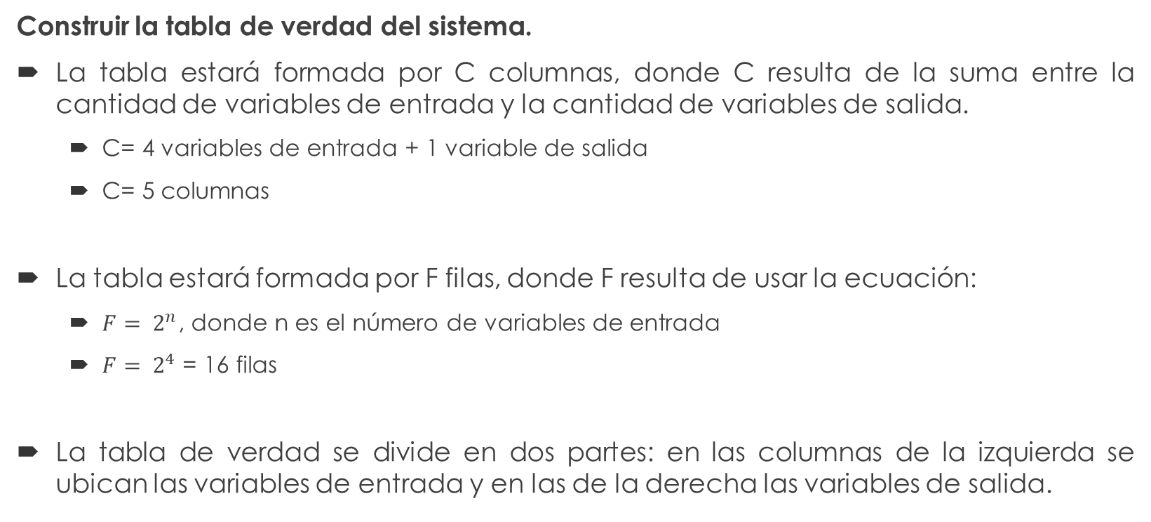
ACTIVIDADES
Construir la tabla de verdad del sistema.
La tabla estará formada por C columnas, donde C resulta de la suma entre la cantidad de variables de entrada y la cantidad de variables de salida.
  C= 4 variables de entrada + 1 variable de salida
  C= 5 columnas
La tabla estará formada por F filas, donde F resulta de usar la ecuación:
  $F= 2^{n}$, donde n es el número de variables de entrada
  $F= 2^{4}$ = 16 filas
La tabla de verdad se divide en dos partes: en las columnas de la izquierda se ubican las variables de entrada y en las de la derecha las variables de salida.

Slide 7
ACTIVIDADES
Construir la tabla de verdad del sistema.
Para llenar la tabla primero se debe completar las columnas correspondientes a las variables de entrada
  Se inicia llenando la primera fila con la representación en binario del número 0 utilizando la cantidad de bits de las variables de entrada, ubicando un número en cada columna correspondiente a las de las variables de entrada.
  En la segunda fila se representa en binario el número 1 con la misma cantidad de bits de la fila anterior.
  En la tercera fila se representa en binario el número 2, y así sucesivamente hasta llegar completar todas las filas.
  Siempre se empieza representando el 0 en binario en la primera fila y en la última se representa el (número de filas – 1) en binario.
Luego de completar las columnas correspondientes a las variables de entrada, se completan las columnas correspondientes a las variables de salida, basándose en las condiciones establecidas en el enunciado.

Slide 8
ACTIVIDADES
Construir la tabla de verdad del sistema.
Llenado por filas
S1
S2
S3
S4
A
0
0
0
0
0
1
0
0
0
1
2
0
0
1
0
3
0
0
1
1
4
0
1
0
0
5
0
1
0
1
6
0
1
1
0
7
0
1
1
1
8
1
0
0
0
9
1
0
0
1
10
1
0
1
0
11
1
0
1
1
12
1
1
0
0
13
1
1
0
1
14
1
1
1
0
15
1
1
1
1

Slide 9
ACTIVIDADES
Construir la tabla de verdad del sistema.
Para llenar la ultima columna correspondiente a la salida del sistema, es necesario evaluar las condiciones presentadas en el enunciado, que corresponden a la activación de la salida, en este caso de la alarma.
El sistema cuenta con una alarma contra robos que se enciende en base a las siguientes condiciones:
Si las dos puertas principales (chofer y copiloto) se abren, la alarma se enciende.
  S1=1 y S2=1, S3 y S4 no importa el valor que tengan, entonces será A=1.
Además, la alarma se enciende también siempre que 3 puertas estén abiertas.
  Cualquier combinación de 3 sensores que estén en 1 y el otro sensor en 0, entonces será A=1
En todos los demás casos, la alarma permanece apagada.
  Todo el resto de combinaciones formadas por los 4 sensores, entonces será A=0

Slide 10
ACTIVIDADES
Construir la tabla de verdad del sistema.
S1=1 y S2=1, S3 y S4 no importa el valor que tengan, será A=1.
Cualquier combinación de 3 sensores que estén en 1 y el otro sensor en 0, será A=1.
  Todo el resto de combinaciones formadas por los 4 sensores, será A=0.
S1
S2
S3
S4
A
0
0
0
0
0
0
1
0
0
0
1
0
2
0
0
1
0
0
3
0
0
1
1
0
4
0
1
0
0
0
5
0
1
0
1
0
6
0
1
1
0
0
7
0
1
1
1
1
8
1
0
0
0
0
9
1
0
0
1
0
10
1
0
1
0
0
11
1
0
1
1
1
12
1
1
0
0
1
13
1
1
0
1
1
14
1
1
1
0
1
15
1
1
1
1
1

Slide 11
ACTIVIDADES
Obtener la ecuación de salida del circuito.
La cantidad de ecuaciones del circuito está definida por la cantidad de salidas del sistema, en este caso solo tenemos una salida que es la alarma.
Basándose en la columna que representa la salida, se seleccionan aquellas filas que tengan el valor 1 en esta columna.
S1
S2
S3
S4
A
0
0
0
0
0
0
1
0
0
0
1
0
2
0
0
1
0
0
3
0
0
1
1
0
4
0
1
0
0
0
5
0
1
0
1
0
6
0
1
1
0
0
En este caso, la ecuación de salida del circuito estará formada por 6 términos que son la cantidad de 1 que existen en la columna de la salida A.
7
0
1
1
1
1
8
1
0
0
0
0
9
1
0
0
1
0
10
1
0
1
0
0
11
1
0
1
1
1
12
1
1
0
0
1
13
1
1
0
1
1
14
1
1
1
0
1
15
1
1
1
1
1

Slide 12
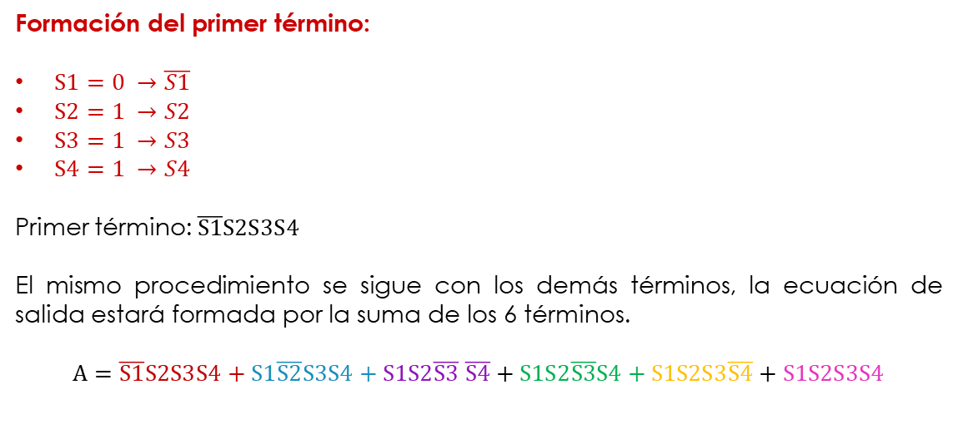
ACTIVIDADES
Obtener la ecuación de salida del circuito.
Cada uno de los 6 términos de la ecuación estará formado por la multiplicación de las variables de entrada, dependiendo si estas tienen el valor 0 o 1 en la misma fila que cada término a analizar. Si la variable de entrada tiene un 0 aparecerá negada y si tiene un 1 aparecerá normal.
S1
S2
S3
S4
A
0
0
0
0
0
0
Formación del primer término:
$S1=0 →\overline{S1}$
$S2=1 →S2$
$S3=1 →S3$
$S4=1 →S4$
Primer término: $\overline{S1}S2S3S4$
El mismo procedimiento se sigue con los demás términos, la ecuación de salida estará formada por la suma de los 6 términos.
$$A=\overline{S1}S2S3S4+S1\overline{S2}S3S4+S1S2\overline{S3} \overline{S4}+S1S2\overline{S3}S4+S1S2S3\overline{S4}+S1S2S3S4$$
1
0
0
0
1
0
2
0
0
1
0
0
3
0
0
1
1
0
4
0
1
0
0
0
5
0
1
0
1
0
6
0
1
1
0
0
7
0
1
1
1
1
8
1
0
0
0
0
9
1
0
0
1
0
10
1
0
1
0
0
11
1
0
1
1
1
12
1
1
0
0
1
13
1
1
0
1
1
14
1
1
1
0
1
15
1
1
1
1
1

Slide 13
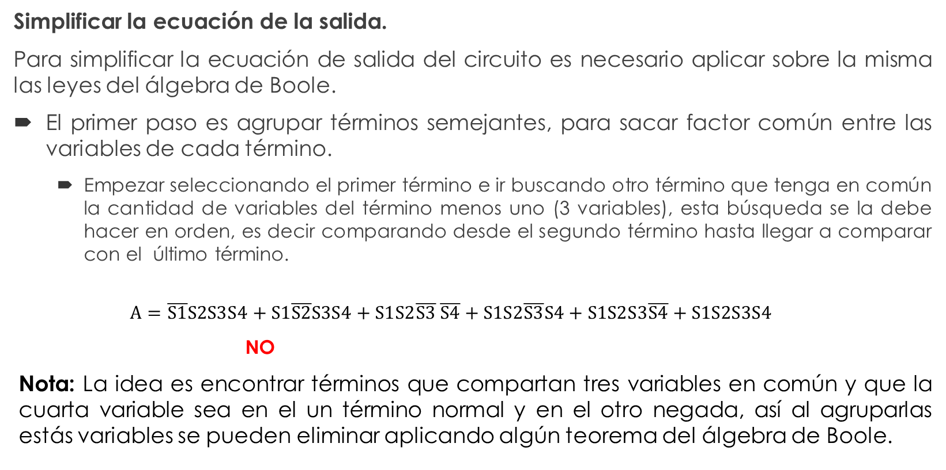
ACTIVIDADES
Simplificar la ecuación de la salida.
Para simplificar la ecuación de salida del circuito es necesario aplicar sobre la misma las leyes del álgebra de Boole.
El primer paso es agrupar términos semejantes, para sacar factor común entre las variables de cada término.
  Empezar seleccionando el primer término e ir buscando otro término que tenga en común la cantidad de variables del término menos uno (3 variables), esta búsqueda se la debe hacer en orden, es decir comparando desde el segundo término hasta llegar a comparar con el último término.
  $$A=\overline{S1}S2S3S4+S1\overline{S2}S3S4+S1S2\overline{S3} \overline{S4}+S1S2\overline{S3}S4+S1S2S3\overline{S4}+S1S2S3S4$$
  NO
Nota: La idea es encontrar términos que compartan tres variables en común y que la cuarta variable sea en el un término normal y en el otro negada, así al agruparlas estás variables se pueden eliminar aplicando algún teorema del álgebra de Boole.

Slide 14
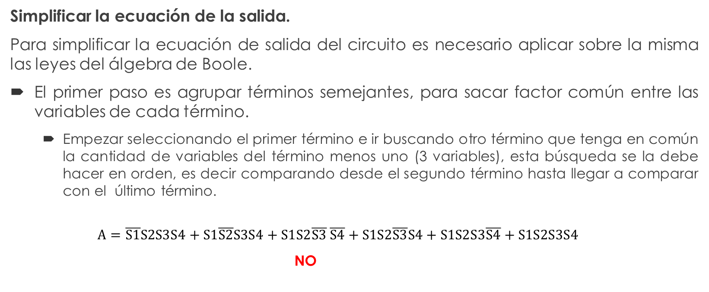
ACTIVIDADES
Simplificar la ecuación de la salida.
Para simplificar la ecuación de salida del circuito es necesario aplicar sobre la misma las leyes del álgebra de Boole.
El primer paso es agrupar términos semejantes, para sacar factor común entre las variables de cada término.
  Empezar seleccionando el primer término e ir buscando otro término que tenga en común la cantidad de variables del término menos uno (3 variables), esta búsqueda se la debe hacer en orden, es decir comparando desde el segundo término hasta llegar a comparar con el último término.
  $$A=\overline{S1}S2S3S4+S1\overline{S2}S3S4+S1S2\overline{S3} \overline{S4}+S1S2\overline{S3}S4+S1S2S3\overline{S4}+S1S2S3S4$$
  NO

Slide 15
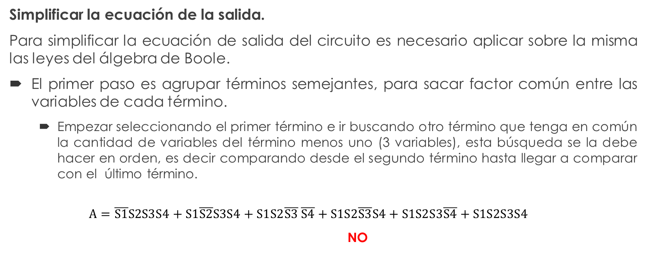
ACTIVIDADES
Simplificar la ecuación de la salida.
Para simplificar la ecuación de salida del circuito es necesario aplicar sobre la misma las leyes del álgebra de Boole.
El primer paso es agrupar términos semejantes, para sacar factor común entre las variables de cada término.
  Empezar seleccionando el primer término e ir buscando otro término que tenga en común la cantidad de variables del término menos uno (3 variables), esta búsqueda se la debe hacer en orden, es decir comparando desde el segundo término hasta llegar a comparar con el último término.
  $$A=\overline{S1}S2S3S4+S1\overline{S2}S3S4+S1S2\overline{S3} \overline{S4}+S1S2\overline{S3}S4+S1S2S3\overline{S4}+S1S2S3S4$$
  NO

Slide 16
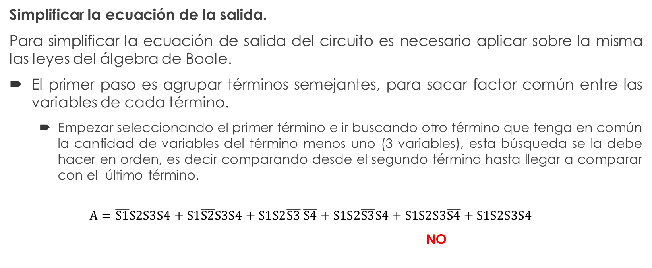
ACTIVIDADES
Simplificar la ecuación de la salida.
Para simplificar la ecuación de salida del circuito es necesario aplicar sobre la misma las leyes del álgebra de Boole.
El primer paso es agrupar términos semejantes, para sacar factor común entre las variables de cada término.
  Empezar seleccionando el primer término e ir buscando otro término que tenga en común la cantidad de variables del término menos uno (3 variables), esta búsqueda se la debe hacer en orden, es decir comparando desde el segundo término hasta llegar a comparar con el último término.
  $$A=\overline{S1}S2S3S4+S1\overline{S2}S3S4+S1S2\overline{S3} \overline{S4}+S1S2\overline{S3}S4+S1S2S3\overline{S4}+S1S2S3S4$$
  NO

Slide 17
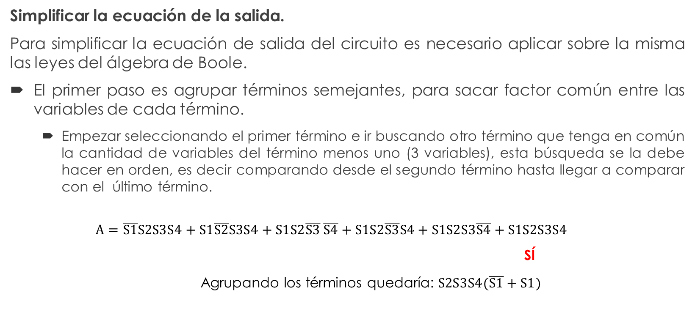
ACTIVIDADES
Simplificar la ecuación de la salida.
Para simplificar la ecuación de salida del circuito es necesario aplicar sobre la misma las leyes del álgebra de Boole.
El primer paso es agrupar términos semejantes, para sacar factor común entre las variables de cada término.
  Empezar seleccionando el primer término e ir buscando otro término que tenga en común la cantidad de variables del término menos uno (3 variables), esta búsqueda se la debe hacer en orden, es decir comparando desde el segundo término hasta llegar a comparar con el último término.
  $$A=\overline{S1}S2S3S4+S1\overline{S2}S3S4+S1S2\overline{S3} \overline{S4}+S1S2\overline{S3}S4+S1S2S3\overline{S4}+S1S2S3S4$$
  SÍ
Agrupando los términos quedaría: $S2S3S4(\overline{S1}+S1)$

Slide 18
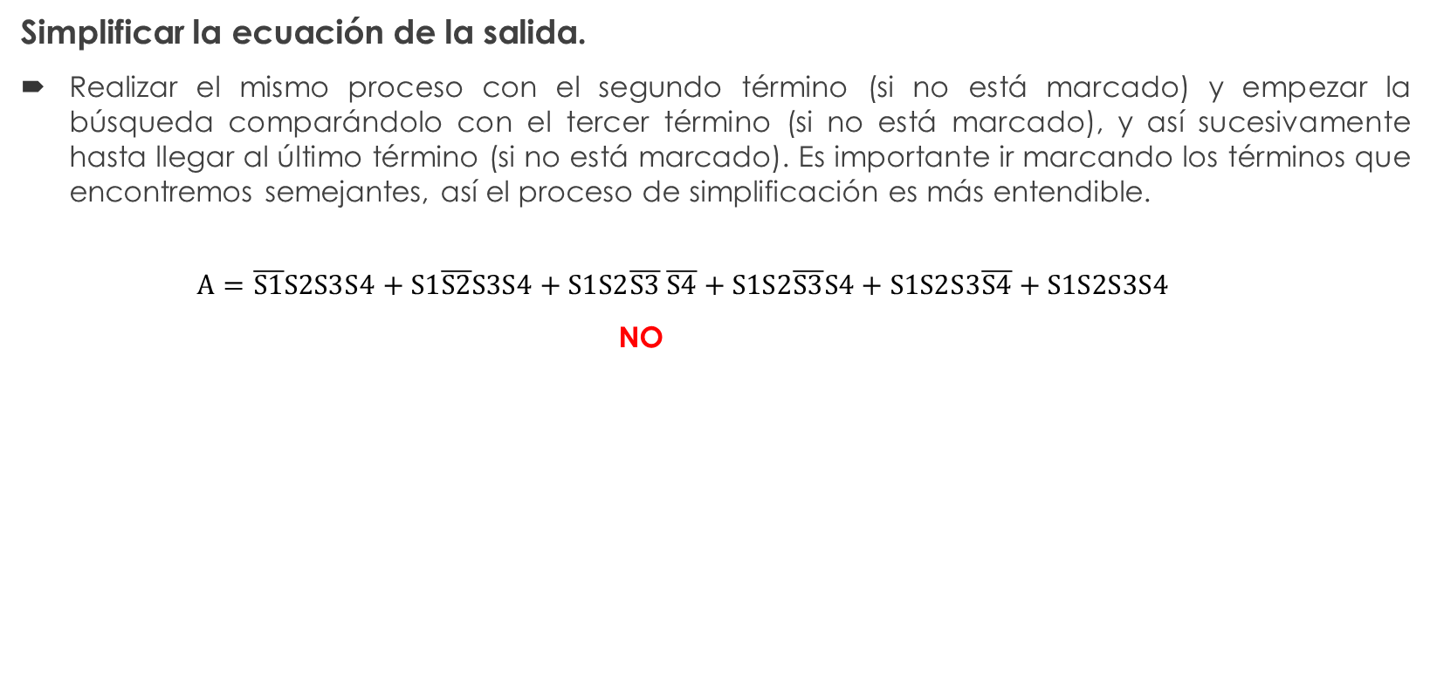
ACTIVIDADES
Simplificar la ecuación de la salida.
Realizar el mismo proceso con el segundo término (si no está marcado) y empezar la búsqueda comparándolo con el tercer término (si no está marcado), y así sucesivamente hasta llegar al último término (si no está marcado). Es importante ir marcando los términos que encontremos semejantes, así el proceso de simplificación es más entendible.
  $$A=\overline{S1}S2S3S4+S1\overline{S2}S3S4+S1S2\overline{S3} \overline{S4}+S1S2\overline{S3}S4+S1S2S3\overline{S4}+S1S2S3S4$$
  NO
1
1

Slide 19
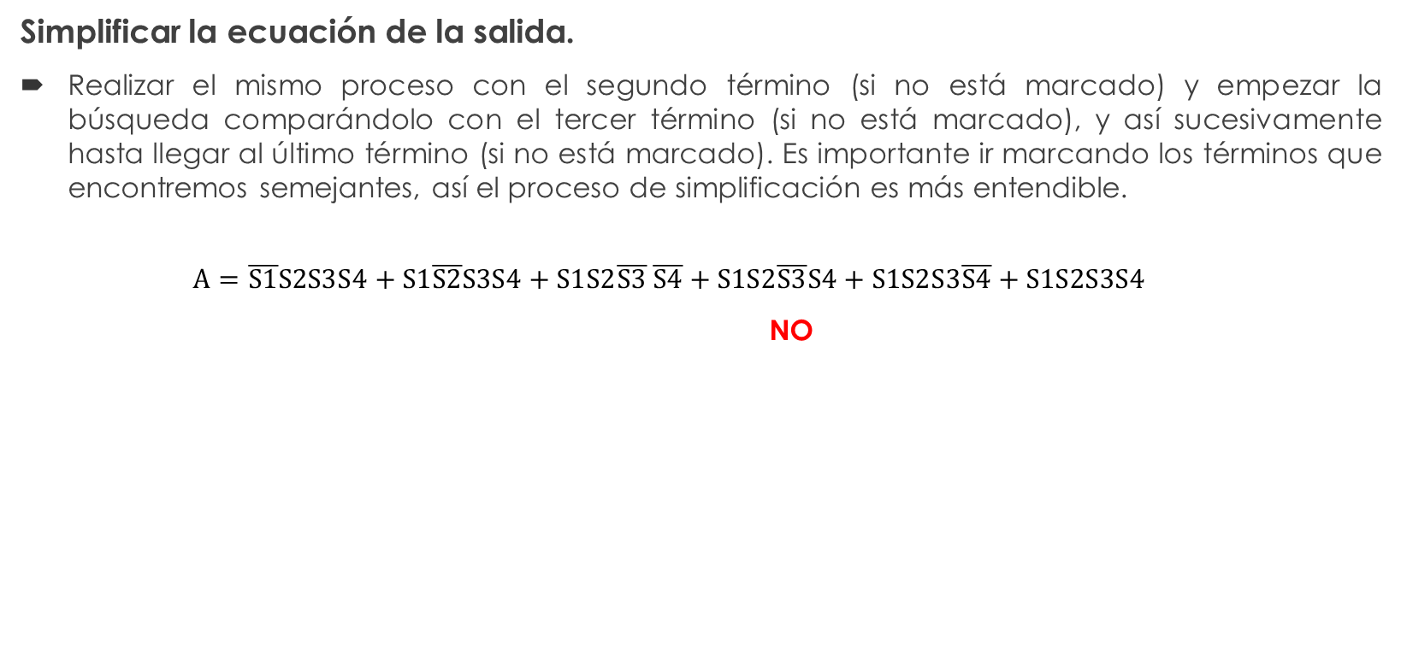
ACTIVIDADES
Simplificar la ecuación de la salida.
Realizar el mismo proceso con el segundo término (si no está marcado) y empezar la búsqueda comparándolo con el tercer término (si no está marcado), y así sucesivamente hasta llegar al último término (si no está marcado). Es importante ir marcando los términos que encontremos semejantes, así el proceso de simplificación es más entendible.
  $$A=\overline{S1}S2S3S4+S1\overline{S2}S3S4+S1S2\overline{S3} \overline{S4}+S1S2\overline{S3}S4+S1S2S3\overline{S4}+S1S2S3S4$$
  NO
1
1

Slide 20
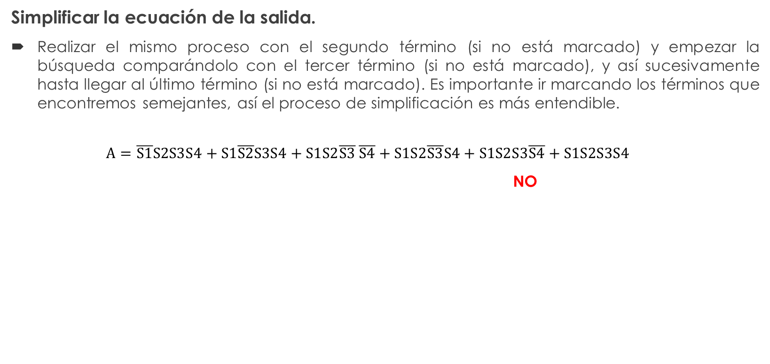
ACTIVIDADES
Simplificar la ecuación de la salida.
Realizar el mismo proceso con el segundo término (si no está marcado) y empezar la búsqueda comparándolo con el tercer término (si no está marcado), y así sucesivamente hasta llegar al último término (si no está marcado). Es importante ir marcando los términos que encontremos semejantes, así el proceso de simplificación es más entendible.
  $$A=\overline{S1}S2S3S4+S1\overline{S2}S3S4+S1S2\overline{S3} \overline{S4}+S1S2\overline{S3}S4+S1S2S3\overline{S4}+S1S2S3S4$$
  NO
1
1

Slide 21
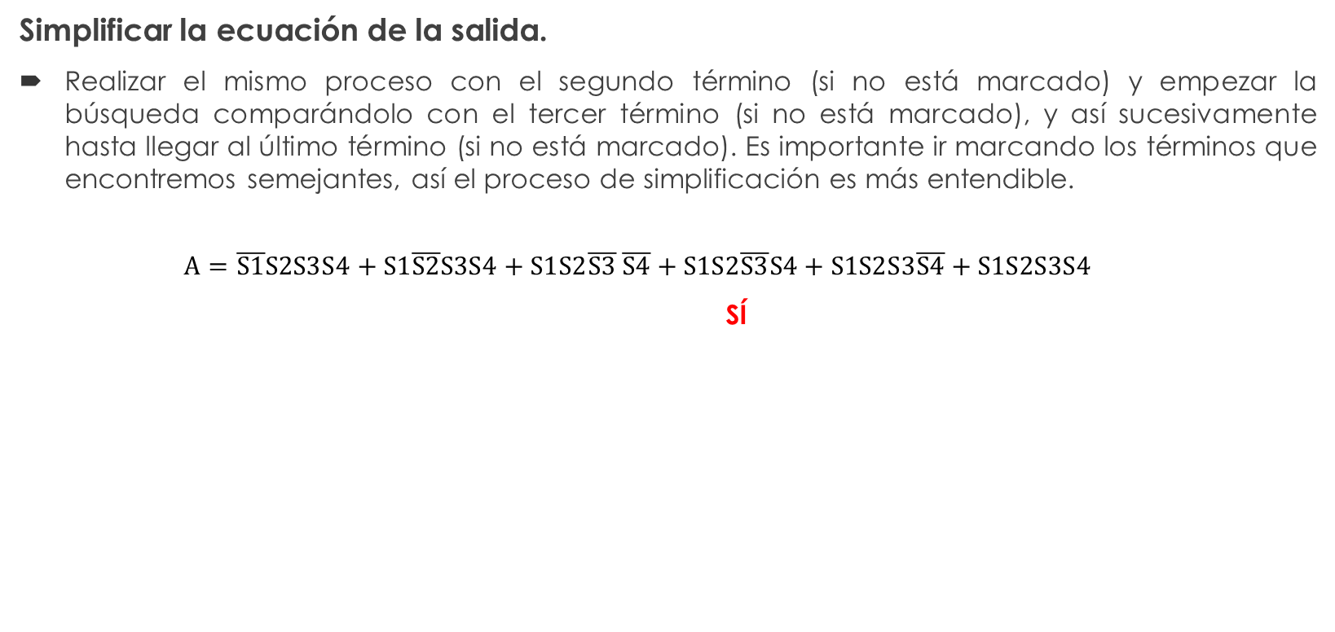
ACTIVIDADES
Simplificar la ecuación de la salida.
Realizar el mismo proceso con el segundo término (si no está marcado) y empezar la búsqueda comparándolo con el tercer término (si no está marcado), y así sucesivamente hasta llegar al último término (si no está marcado). Es importante ir marcando los términos que encontremos semejantes, así el proceso de simplificación es más entendible.
  $$A=\overline{S1}S2S3S4+S1\overline{S2}S3S4+S1S2\overline{S3} \overline{S4}+S1S2\overline{S3}S4+S1S2S3\overline{S4}+S1S2S3S4$$
  SÍ
1
1

Slide 22
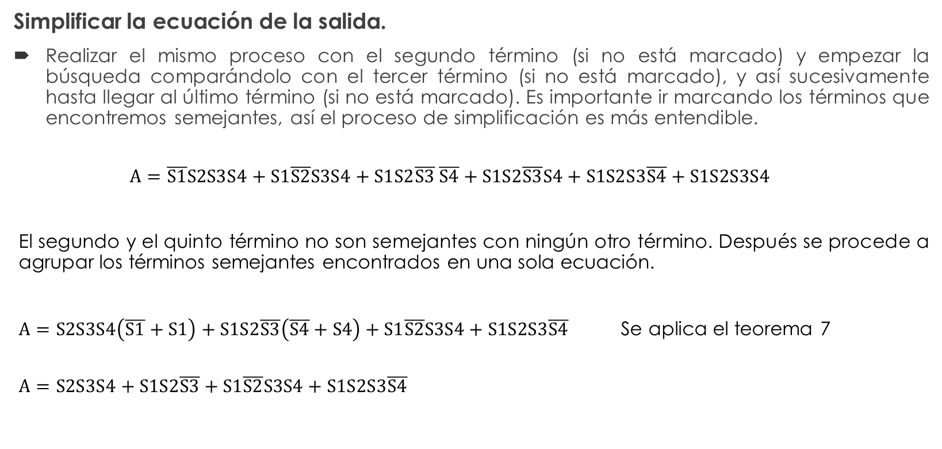
ACTIVIDADES
Simplificar la ecuación de la salida.
Realizar el mismo proceso con el segundo término (si no está marcado) y empezar la búsqueda comparándolo con el tercer término (si no está marcado), y así sucesivamente hasta llegar al último término (si no está marcado). Es importante ir marcando los términos que encontremos semejantes, así el proceso de simplificación es más entendible.
  $$A=\overline{S1}S2S3S4+S1\overline{S2}S3S4+S1S2\overline{S3} \overline{S4}+S1S2\overline{S3}S4+S1S2S3\overline{S4}+S1S2S3S4$$
El segundo y el quinto término no son semejantes con ningún otro término. Después se procede a agrupar los términos semejantes encontrados en una sola ecuación.
$A=S2S3S4\left(\overline{S1}+S1\right)+S1S2\overline{S3}\left(\overline{S4}+S4\right)+S1\overline{S2}S3S4+S1S2S3\overline{S4}$ Se aplica el teorema 7
$$A=S2S3S4+S1S2\overline{S3}+S1\overline{S2}S3S4+S1S2S3\overline{S4}$$
1
2
2
1
1
1

Slide 23
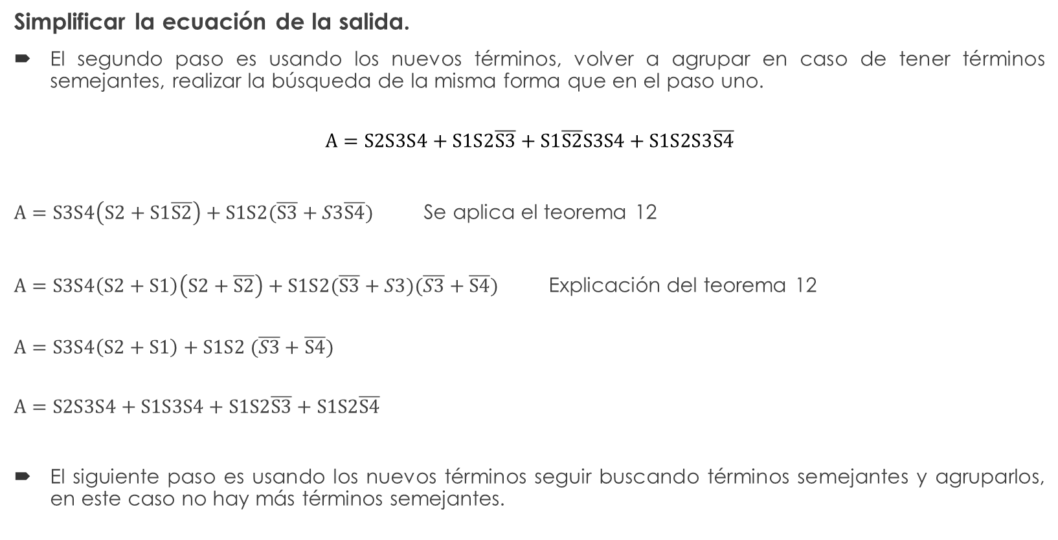
ACTIVIDADES
Simplificar la ecuación de la salida.
El segundo paso es usando los nuevos términos, volver a agrupar en caso de tener términos semejantes, realizar la búsqueda de la misma forma que en el paso uno.
$$A=S2S3S4+S1S2\overline{S3}+S1\overline{S2}S3S4+S1S2S3\overline{S4}$$
$A=S3S4\left(S2+S1\overline{S2}\right)+S1S2(\overline{S3}+S3\overline{S4})$ Se aplica el teorema 12
$A=S3S4\left(S2+S1\right)\left(S2+\overline{S2}\right)+S1S2(\overline{S3}+S3)(\overline{S3}+\overline{S4})$ Explicación del teorema 12
$$A=S3S4\left(S2+S1\right)+S1S2 (\overline{S3}+\overline{S4})$$
$$A=S2S3S4+S1S3S4+S1S2\overline{S3}+S1S2\overline{S4}$$
El siguiente paso es usando los nuevos términos seguir buscando términos semejantes y agruparlos, en este caso no hay más términos semejantes.
1
2
1
2
1
1

Slide 24
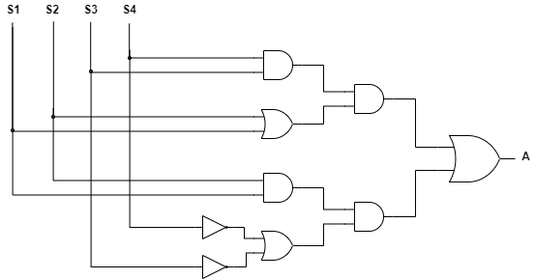


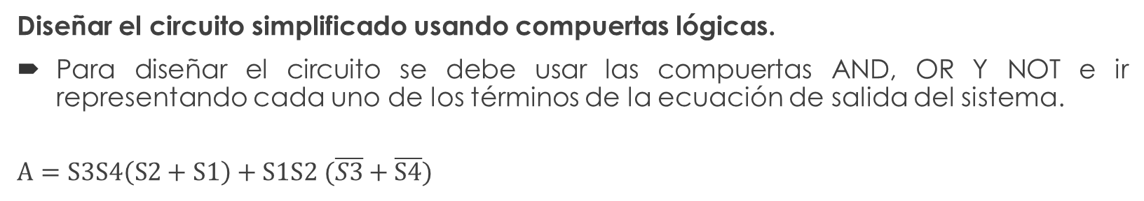




ACTIVIDADES
Diseñar el circuito simplificado usando compuertas lógicas.
Para diseñar el circuito se debe usar las compuertas AND, OR Y NOT e ir representando cada uno de los términos de la ecuación de salida del sistema.
$$A=S3S4\left(S2+S1\right)+S1S2 (\overline{S3}+\overline{S4})$$
S3S4
S3S4$\left(S2+S1\right)$
$$\left(S2+S1\right)$$
S1S2
$$\overline{S4}$$
S1S2$(\overline{S3}+\overline{S4})$
$$(\overline{S3}+\overline{S4})$$
$$\overline{S3}$$

Slide 25
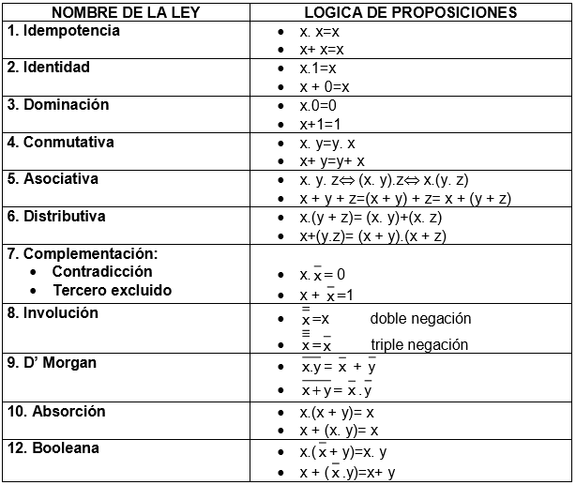
TABLA DE TEOREMAS DEL ÁLGEBRA DE BOOLE

